Slide 1


Региональная комиссия по вопросам развития торговой деятельности в Ростовской области
18 июня 2019 года
О развитии системы добровольной сертификации «Сделано на Дону»

Slide 2

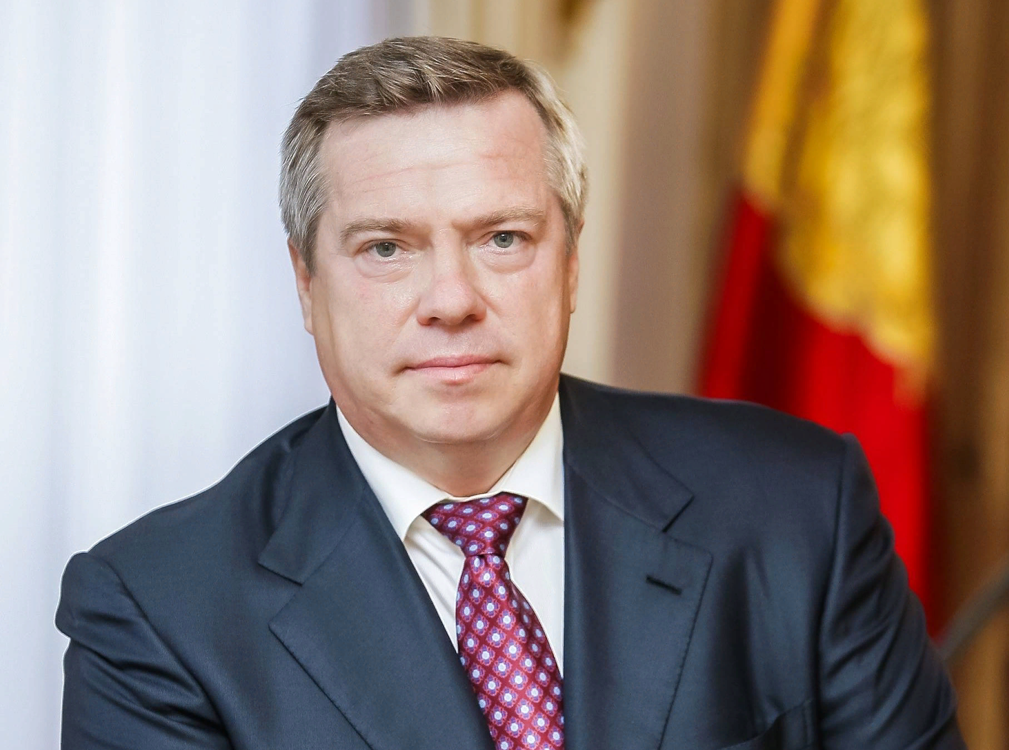
6 ЛЕТ СИСТЕМЕ ДОБРОВОЛЬНОЙ СЕРТИФИКАЦИИ «СДЕЛАНО НА ДОНУ»
По поручению Губернатора Ростовской области
В.Ю. Голубева в 2013 году создана система добровольной сертификации «Сделано на Дону»

Slide 3


















Участники системы «Сделано на Дону»
В настоящее время добровольную сертификацию прошли 55 предприятий Ростовской области. Выдано 100 сертификатов на 1959 наименований продовольственной (1871) и промышленной (88) продукции, в том числе 26 производителей продовольственной продукции и
18 – промышленной,
11 предприятий сертифицировали услуги общественного питания в 30 объектах.

Slide 4
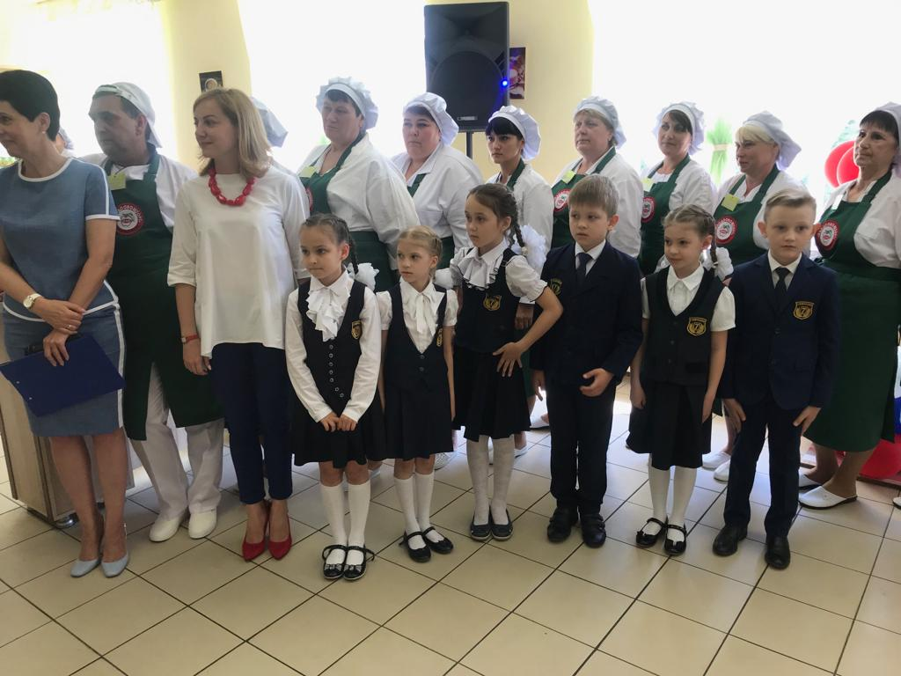
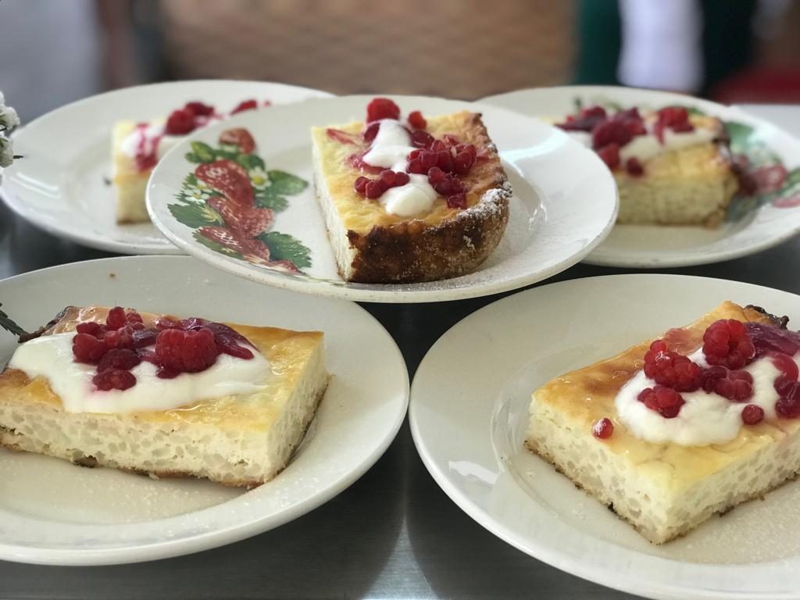
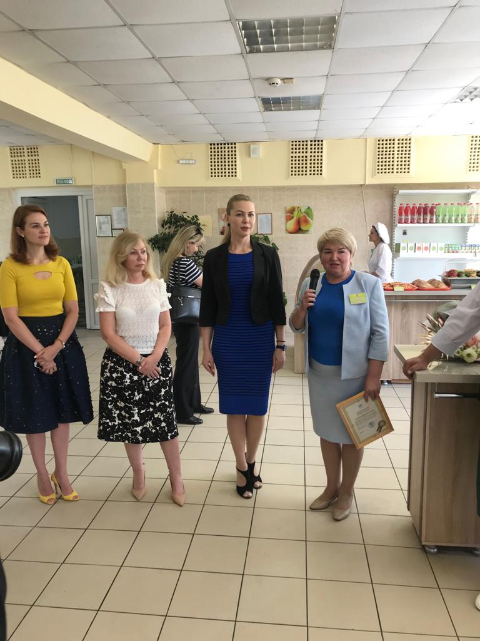
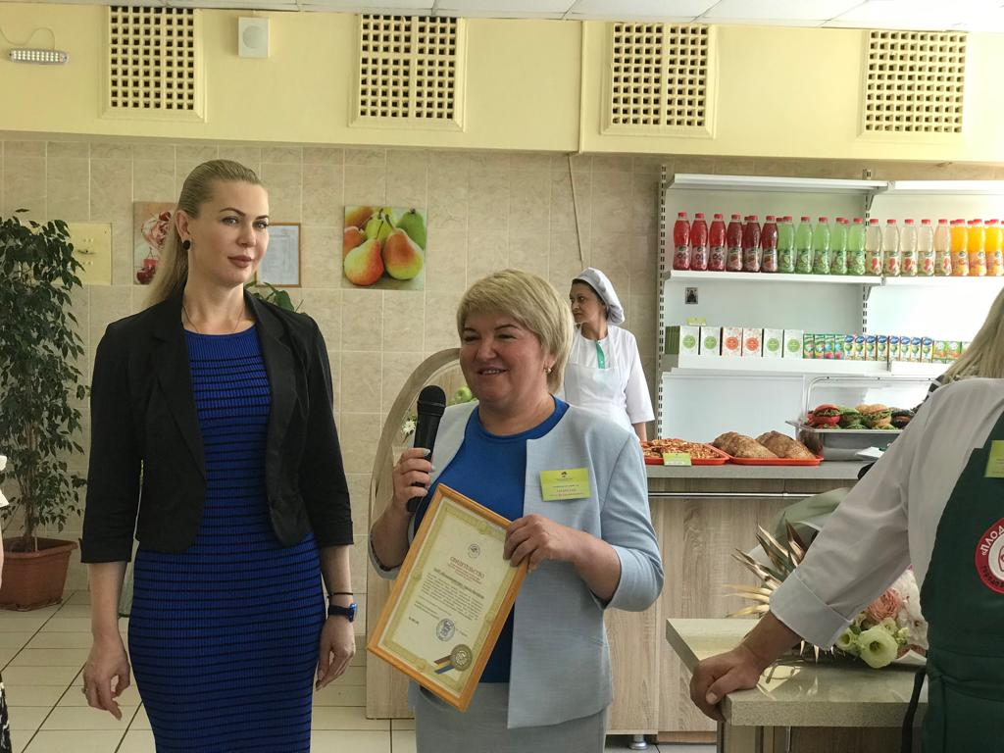
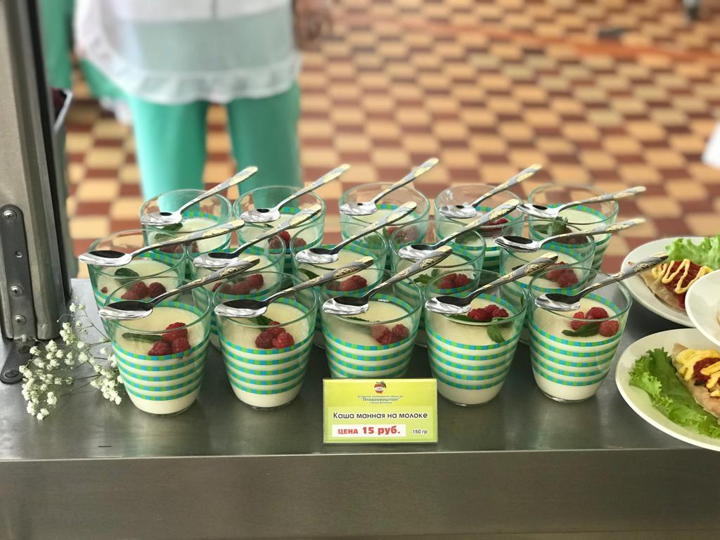
Впервые предприятие школьного питания
ОАО «Плодоовощторг» города Батайска прошло систему сертификации «Сделано на Дону»

Slide 5
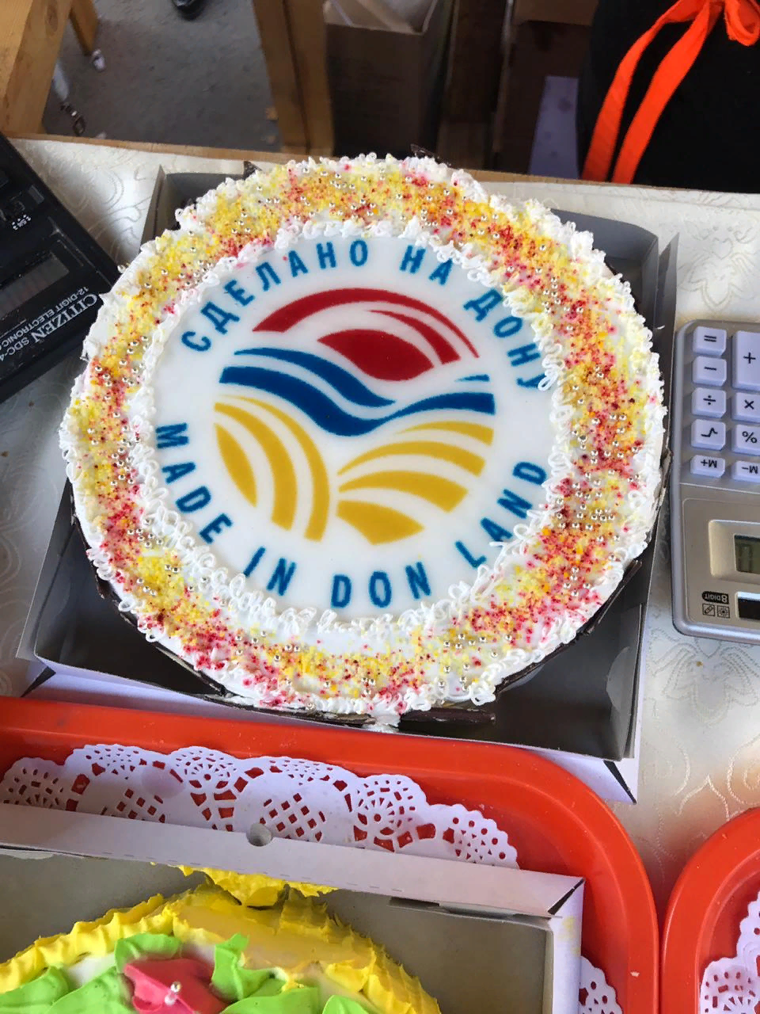
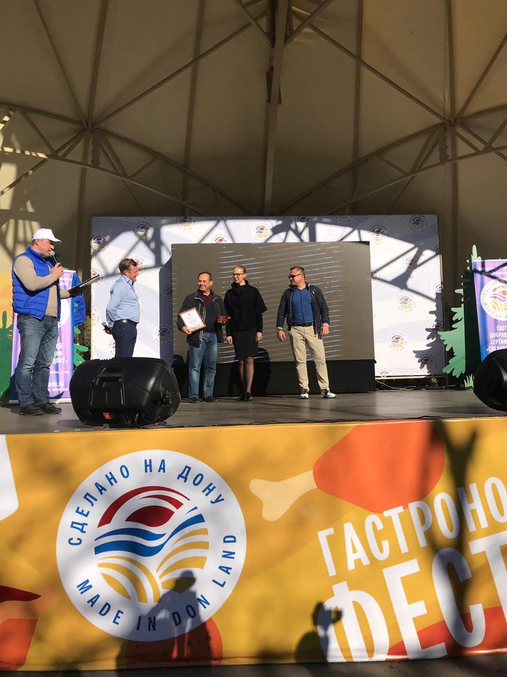

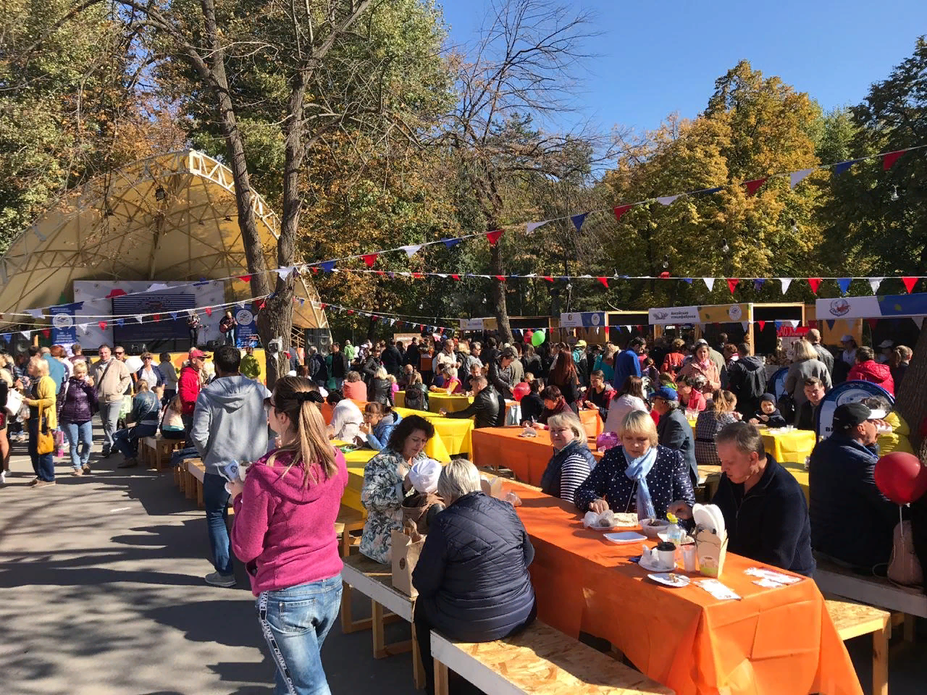
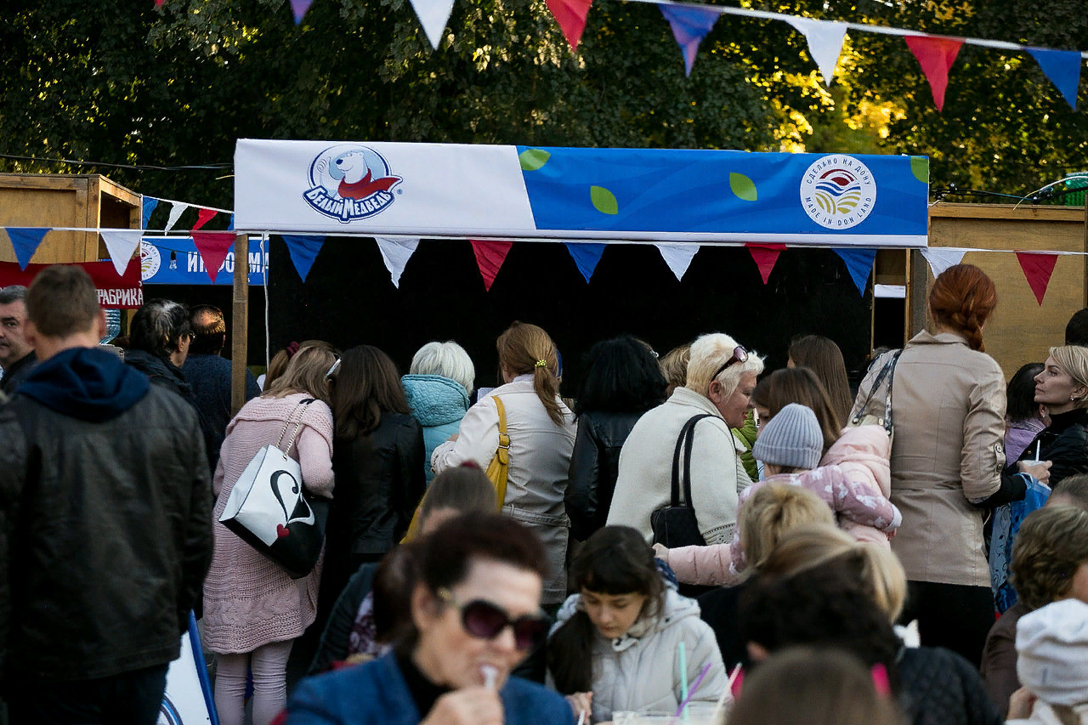
6 октября 2018 года в парке Революции состоялся гастрономический фестиваль
«Сделано на Дону»
Гости:
более 10 тысяч
человек
Участники: более 23 донских производителей и рестораторов

Slide 6

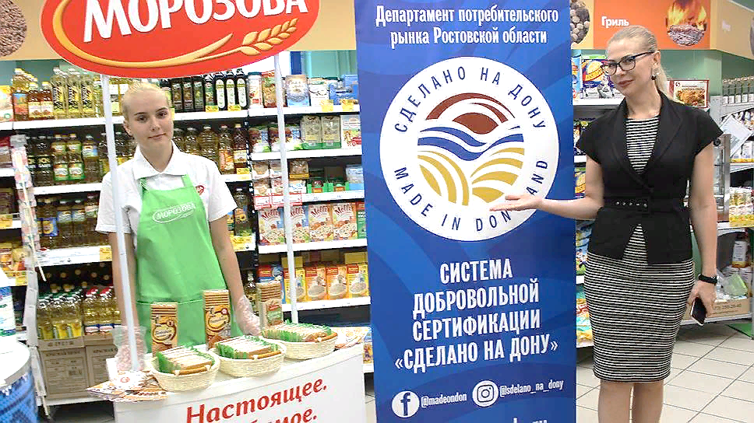
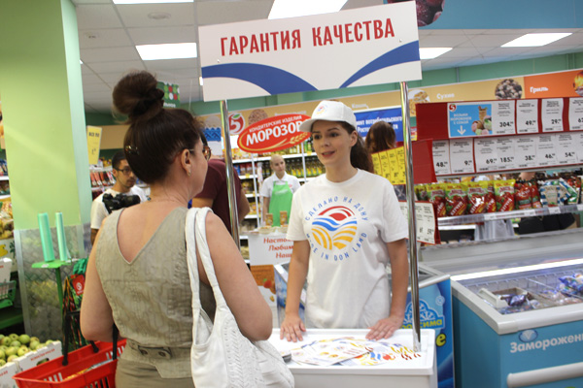
Проведены промо акции о системе «Сделано на Дону»
В целях ознакомления и демонстрации потенциальным покупателям продукции, прошедшей систему добровольной сертификации «Сделано на Дону» – организованы промо акции
Проведено 210 акций в 31 предприятии сетевой торговли г. Ростова-на-Дону

Slide 7


План мероприятий (дорожной карты) по продвижению системы добровольной сертификации
«Сделано на Дону»
Ежегодно утверждается Губернатором Ростовской области В.Ю. Голубевым

Slide 8

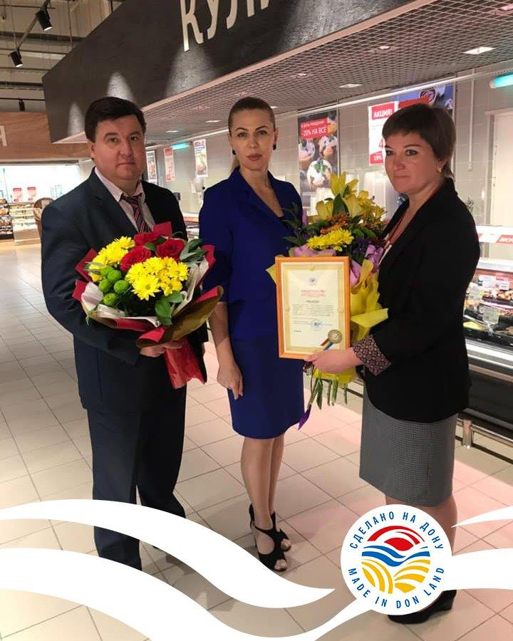
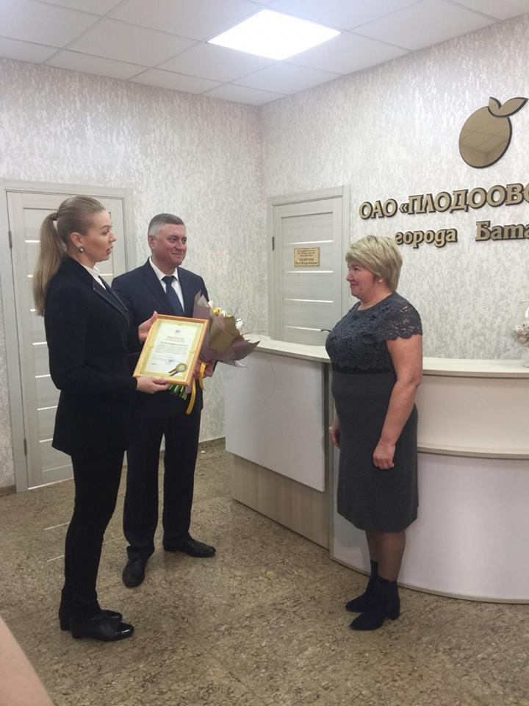

Торжественные вручения свидетельств о присвоении знака соответствия системы «Сделано на Дону»
С начала 2019 года свидетельства выданы 12 предприятиям Ростовской области

Slide 9




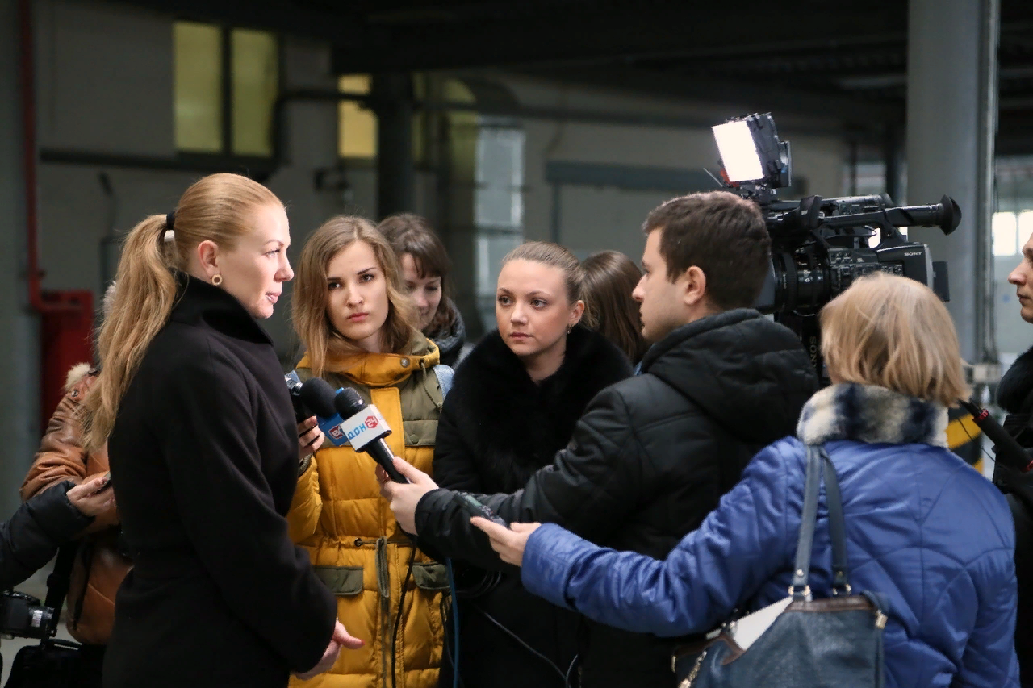
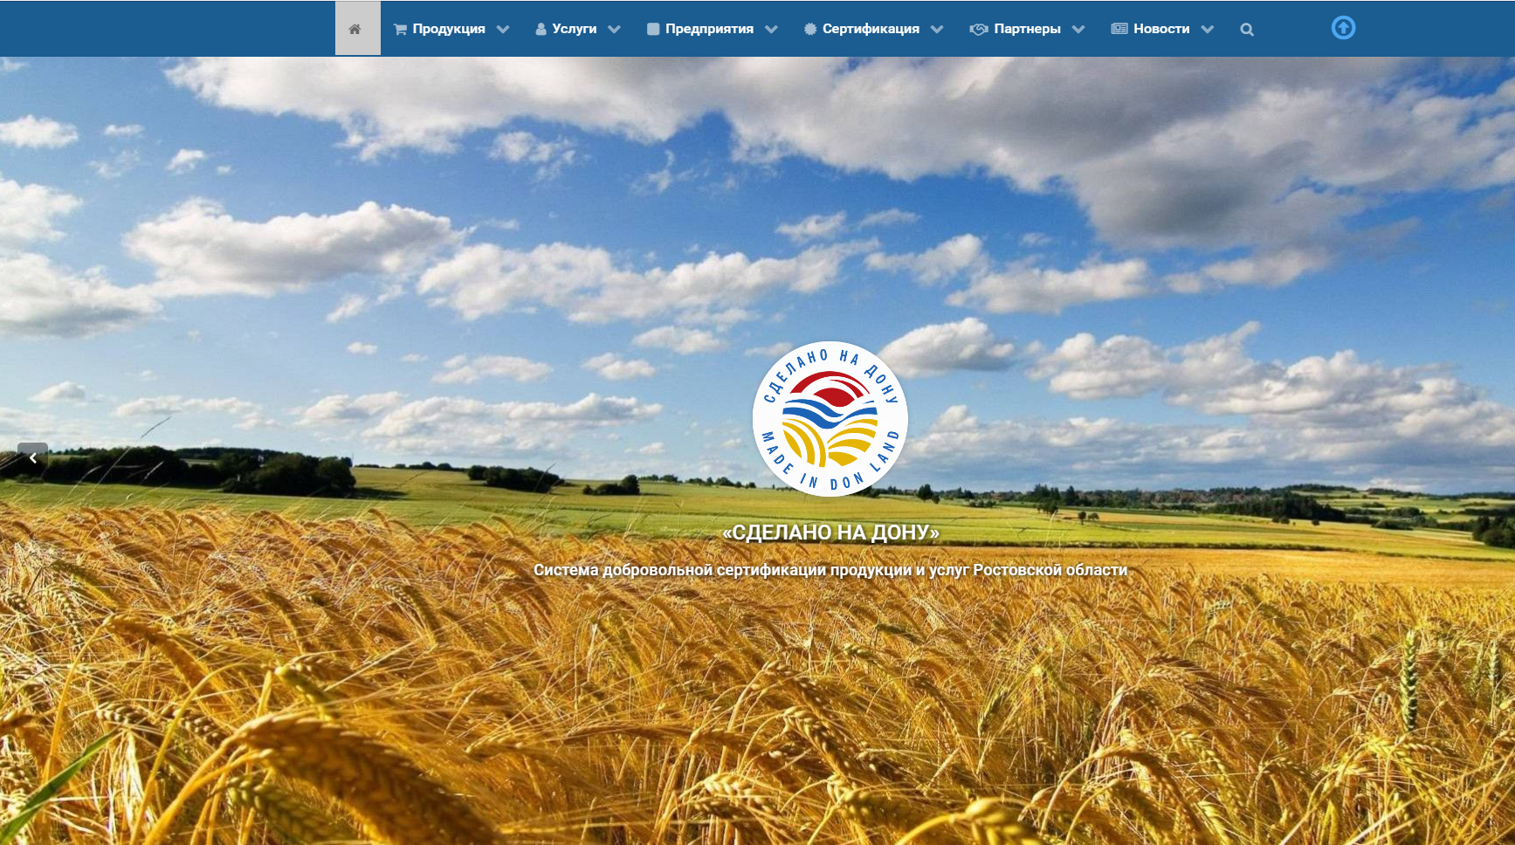
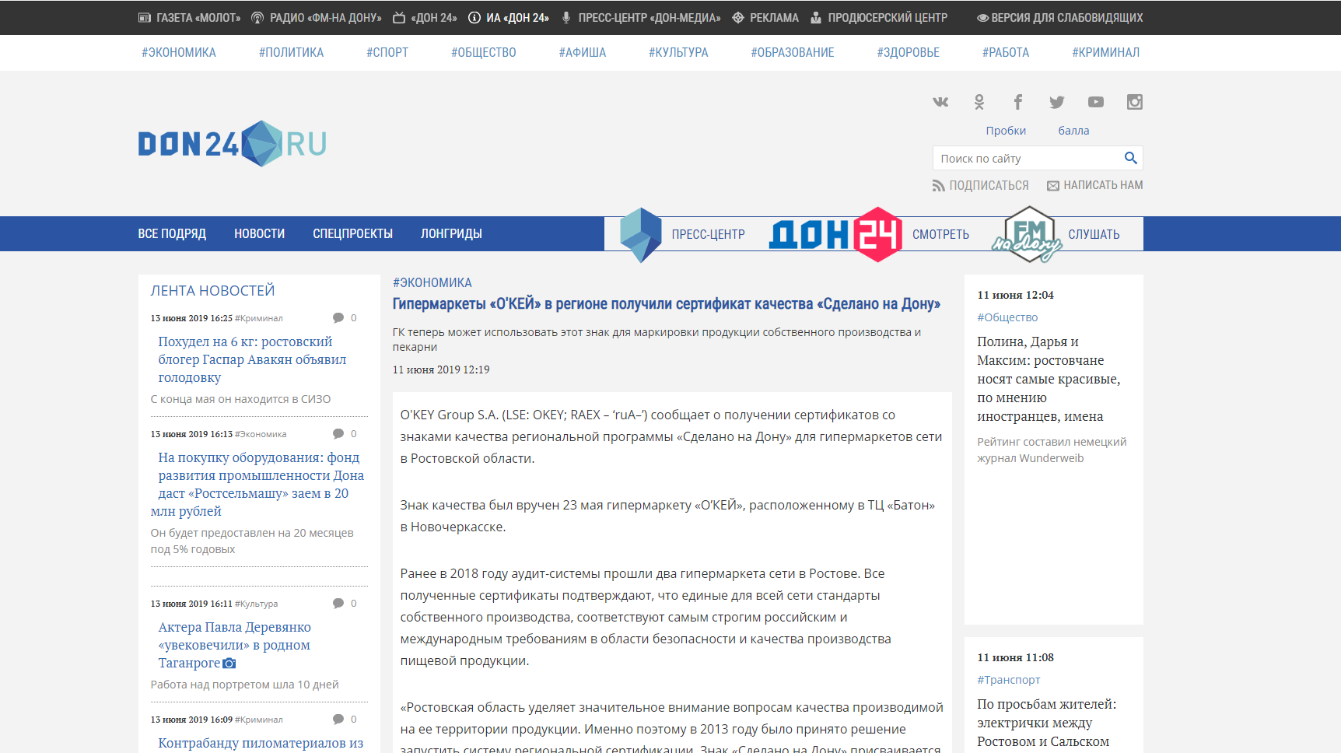
Работа сайта www.donmade.ru
взаимодействие со средствами массовой информации
размещение информации о системе в социальных сетях

Slide 10

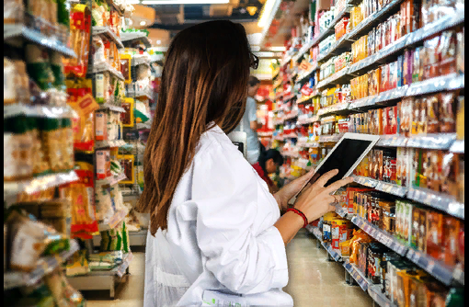
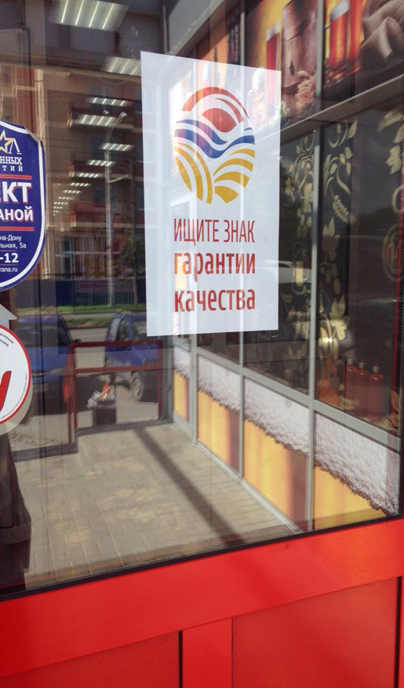
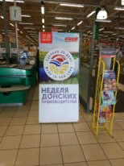
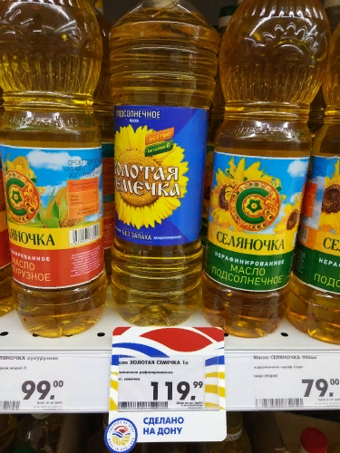

Проведение мероприятий мониторинга объектов потребительского рынка
МОНИТОРИНГ КОРРЕКТНОСТИ

Slide 11

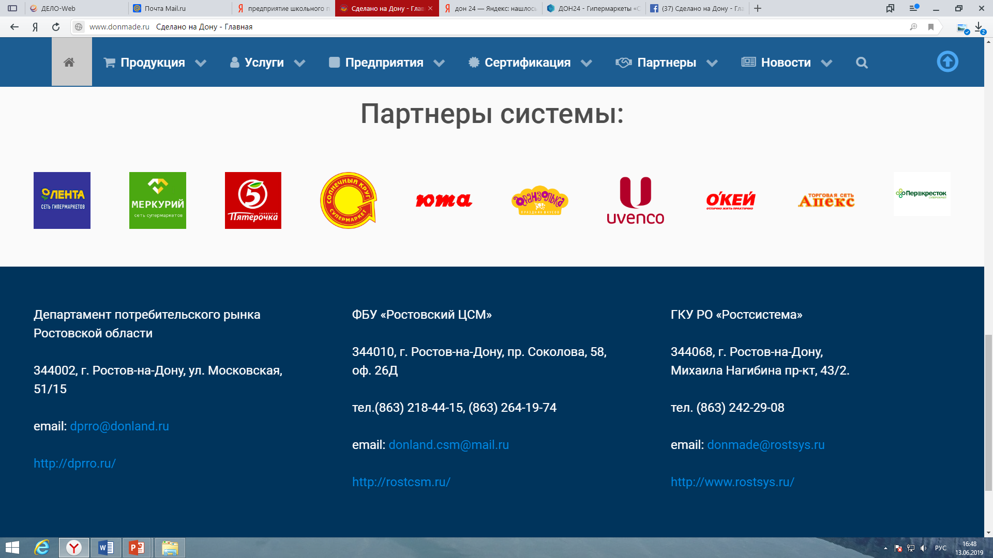

Пользовательские соглашения
На сегодняшний день знак соответствия системы добровольной сертификации «Сделано на Дону» использую 2187 объектов розничной торговли, осуществляющих деятельность на территории Ростовской области, на основании заявлений о принятии условий пользовательского соглашения, полученных от 1148 юридических лиц и индивидуальных предпринимателей

Slide 12
создание видео–контента о системе, в том числе в настоящее время мы работаем над созданием видеоинструкции о процессе подготовки и проведении сертификации;
проведение социологического опроса среди потребителей области о системе;
проведение стратегических сессии с руководителями предприятий-участниками системы, экспертами, торговыми предприятиями Ростовской области по проблемным вопросам сертификации;
организация различных инфотуров для журналистов и блогеров с целью повышения имиджа и популяризации системы добровольной сертификации «Сделано на Дону»;
мероприятия по продвижению системы среди пассажиров внутренних авиалиний в аэропорту «Платов»;
проведение II гастрономического фестиваля «Сделано на Дону»;
продвижение системы «Сделано на Дону» в социальных сетях (Вконтакте, Инстаграмм, Фейсбук, Одноклассники);
проведение Донской Товарной Ассамблеи с участием Губернатора Ростовской области

Slide 13
БЛАГОДАРЮ ЗА ВНИМАНИЕ!

